Slide 1

Sistemas, Modelos y Simulación
Diego Vélez
Pensamiento Matemático y Computacional
Maestría en Ciencias Naturales y Matemáticas

Slide 2
Teoría de Sistemas en 2 minutos
Un sistema es un bloque que realiza una transformación o cambio en variables, llamadas “de entrada”
Entradas
Salidas
Función de Transferencia
H
Sistema

Slide 3
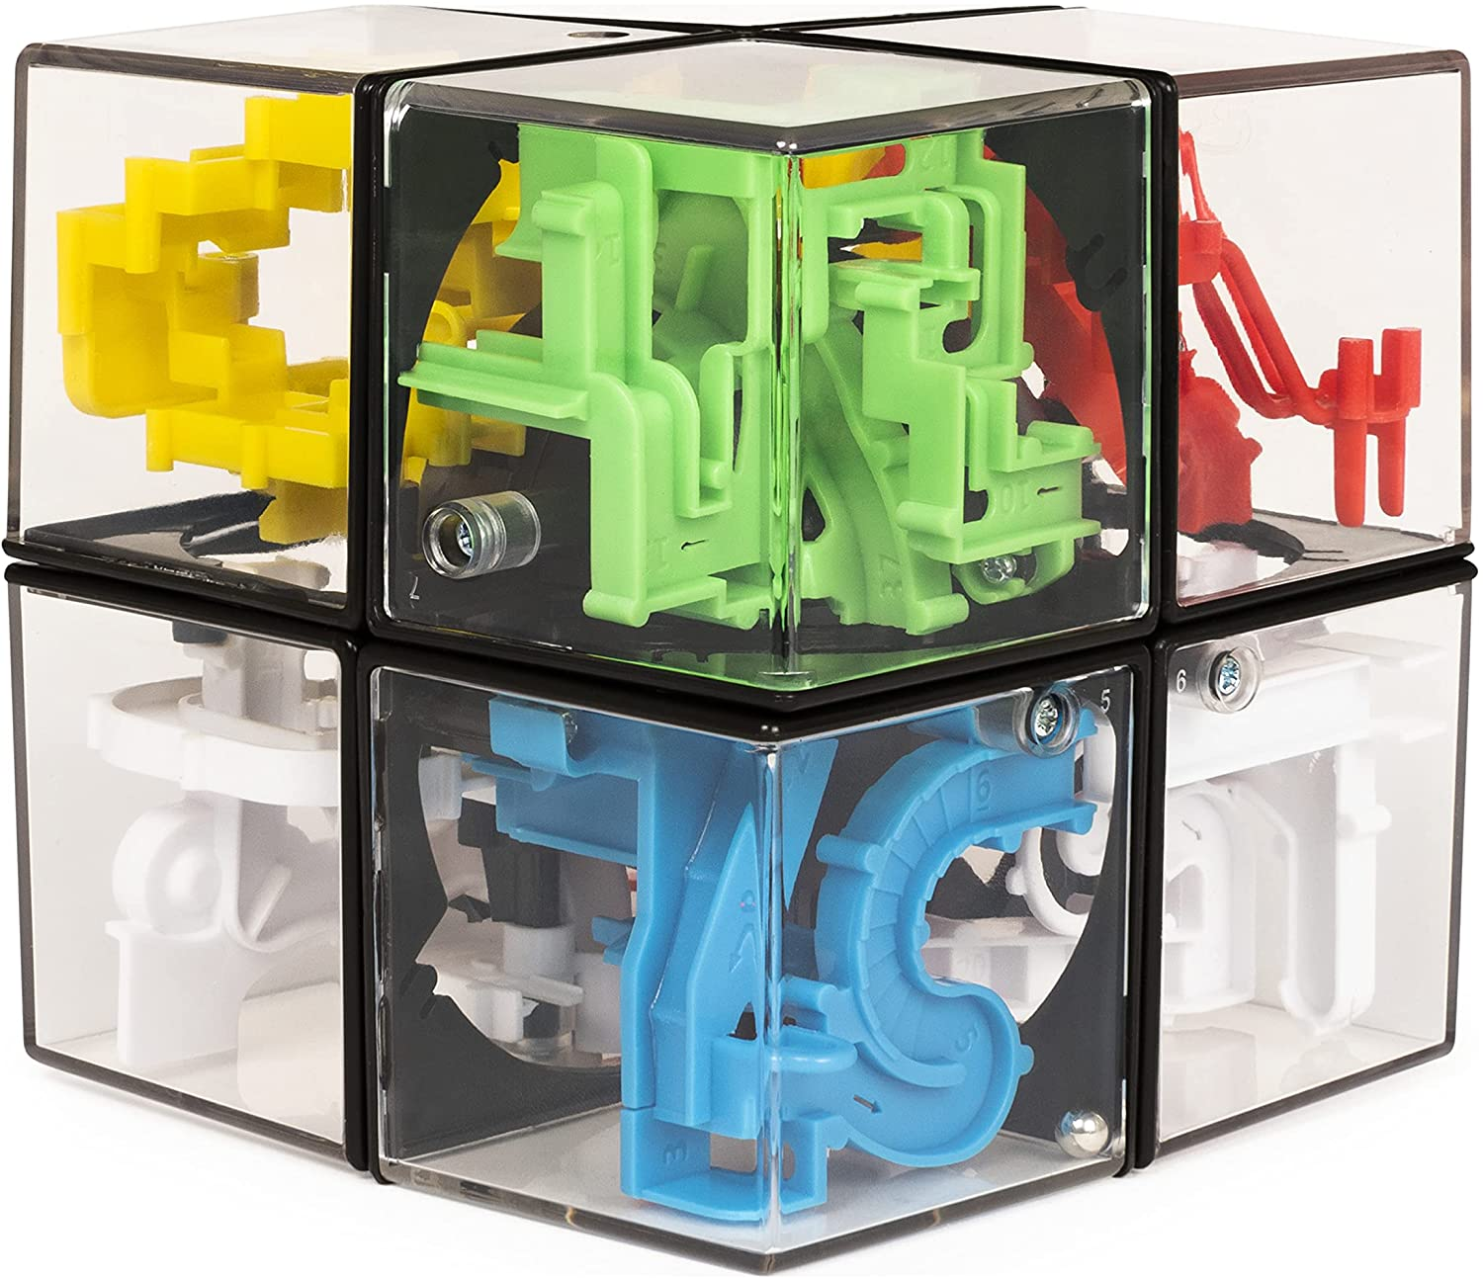
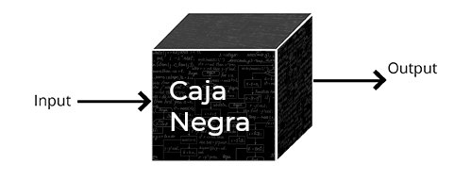
Caja negra
Hay dos tipos de sistemas (o metodologías):
Caja de Cristal

Slide 4
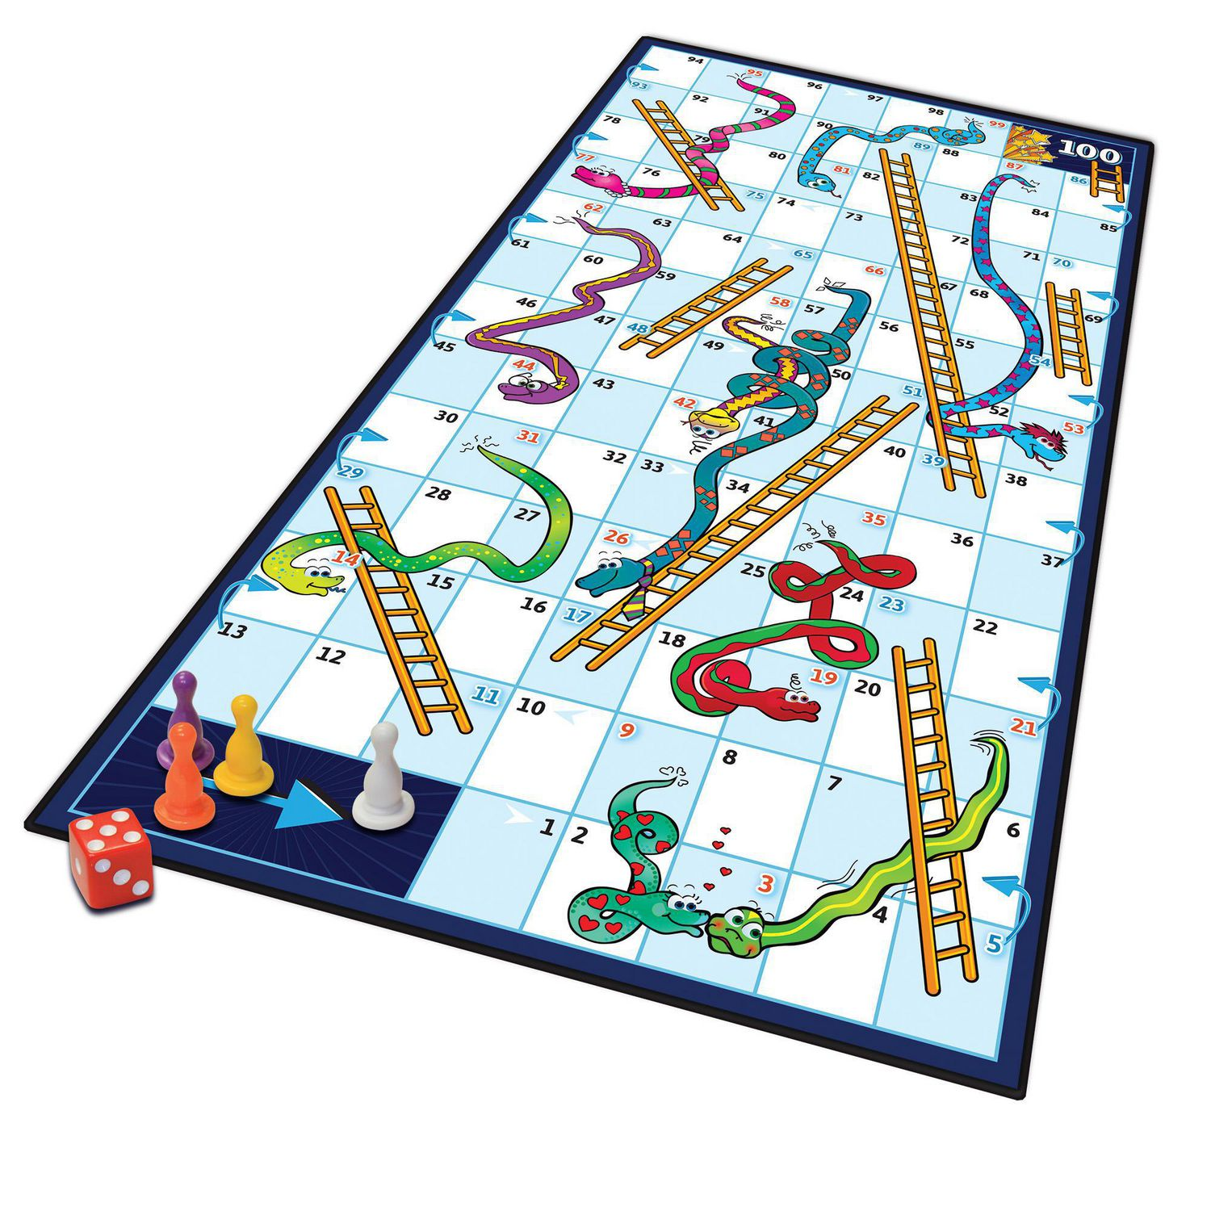
Modelemos el juego: "escalera" (sistema en variable discreta)
Entradas:
Dado (1-6)
Variable entera (discreta)
Aleatoria
Cada entrada va cambiando el mapa de estados del Sistema.
Salida:
Hay ganador (booleana)
Quién gano? (1,2 o más jugadores)

Slide 5
¿Cómo se modela?
En éste caso el sistema es de "caja de cristal": podemos deducir sus reglas mediante inspección o leyendo las instrucciones (no hay que realizar experimentos)
Reglas:
Para cada jugador:
nueva = actual + dado
si (nueva==5), nueva=23
si (nueva==9), nueva=3
... etc.
si (nueva=100) → ganador

Slide 6


Ventajas de la Simulación
Simular es "experimentar sobre un modelo“.
El simulacionista establece las reglas del Universo y se sienta a observarlo.
Una simulación se puede ejecutar “muchas veces”.
Algunos problemas son difíciles o imposibles de plantear en forma analítica.
En el juego de Escalera: Cual es la ventaja probabilística del primer jugador?
Corriendo las simulación un millón de veces, se tiene:
Primer jugador: 510176
Segundo jugador: 489824
Factor de ventaja: 1.04154758 = 4.1%

Slide 7
Simulación (Python):
import random
# procesa un dado para el juego de escalera
def procesar(actual):
dado = random.randint(1,6)
siguiente=actual+dado
if siguiente==5:
siguiente=23
if siguiente==9:
siguiente=3
...
if siguiente>100:
return actual
return siguiente
pablo =1
pedro =1
jugando=True
jugada=1
while jugando:
print(" jugada: %8d pablo: %8d pedro %8d" %(jugada, pablo, pedro))
pablo=procesar(pablo)
if pablo==100:
print("gano pablo")
jugando=False
if jugando:
pedro=procesar(pedro)
if pedro==100:
print("gano pedro")
jugando=False
jugada+=1

Slide 8
Corriendo la simulación “muchas veces”
Primer Jugador | Segundo Jugador | Factor 1er/2do
508529 | 491471 | 1.034706
509036 | 490964 | 1.034706
510057 | 489943 | 1.034706
510172 | 489828 | 1.041531
… etc… (muchas más veces)

Slide 9
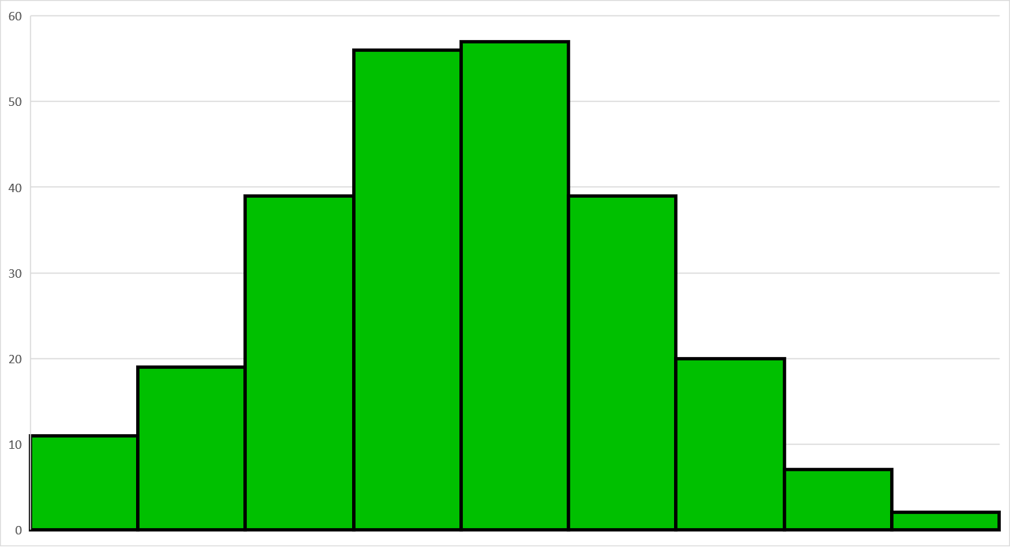
Característica
X =1.04 Approx

Slide 10
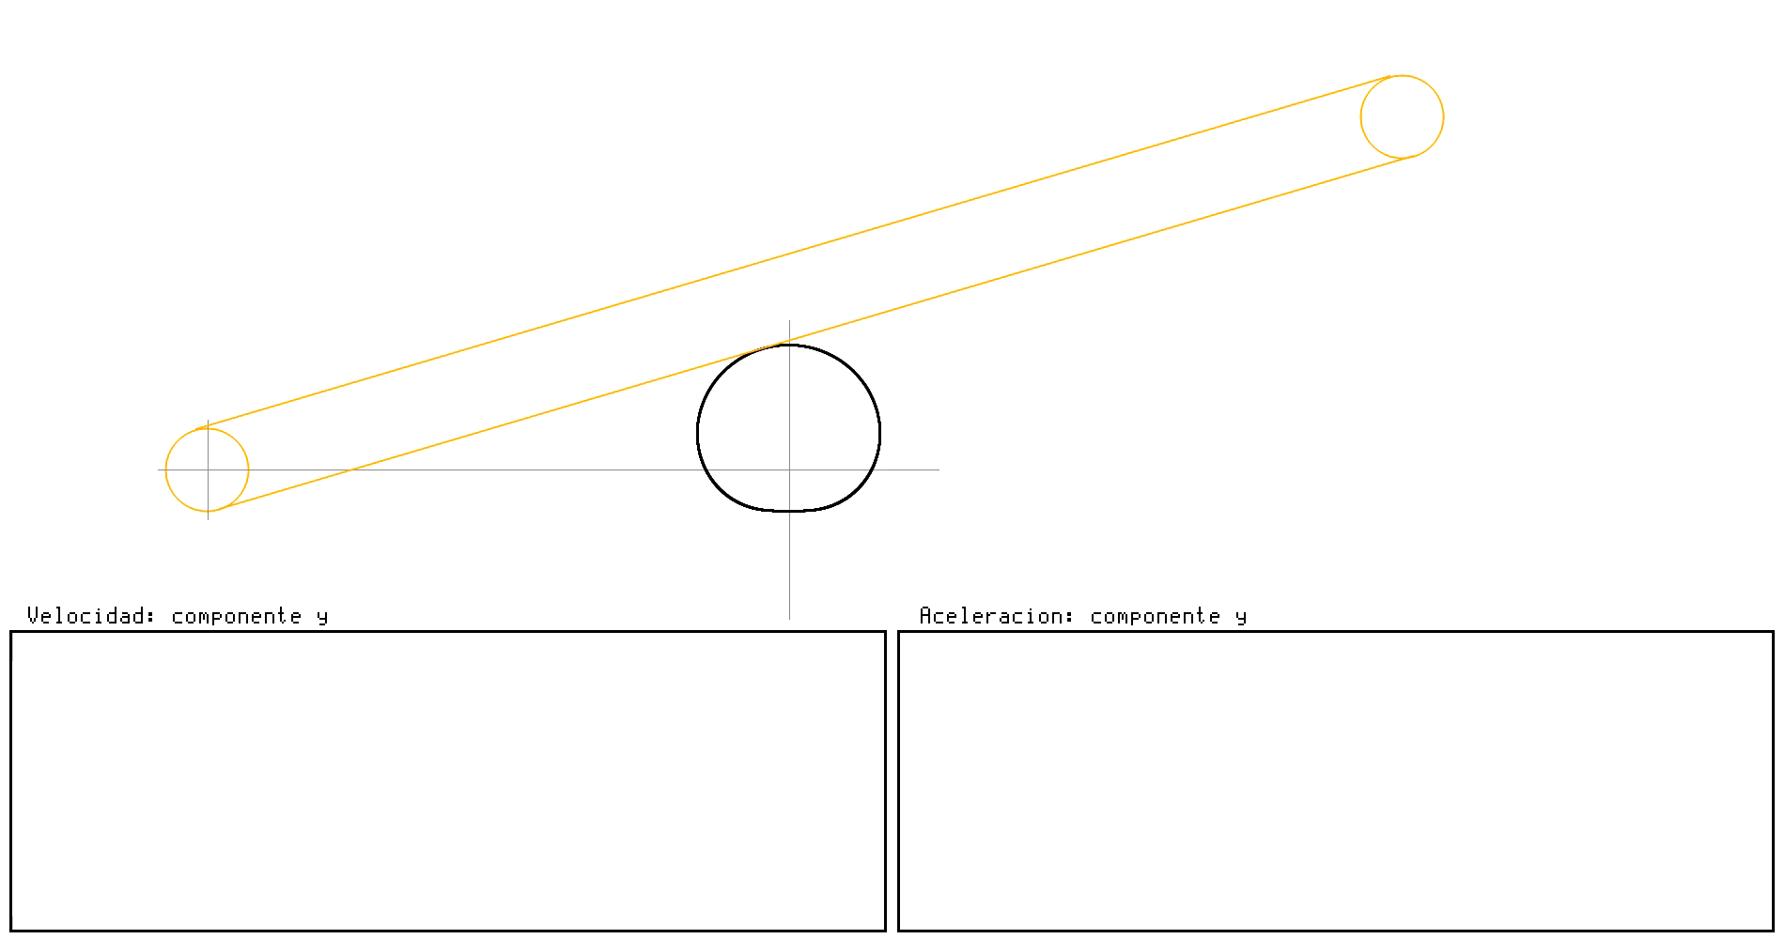
Aplicación real: simulación del movimiento de una leva

Slide 11
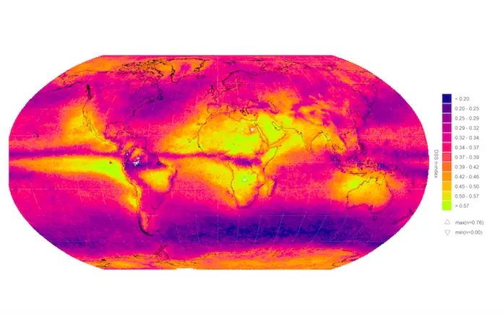
Sistemas, Modelos, y Simulación y relación con la Investigación
Cualitativa
Planteamiento de objetivos
Contextualización del problema (científico, humanista)
Definición macro del sistema
Identificación de las características generales (por ejemplo, variables de entrada y salida
Planteamiento de hipótesis y supuestos
Cuantitativa
Caracterización matemática del modelo
Elaboración de experimentos
Elaboración de algoritmos
Codificación mediante lenguajes de programación
Ejecución de la simulación
Comparación de resultados

Slide 12

Conclusión
Presentamos, mediante un ejemplo concreto, el proceso de modelamiento de un sistema, y se ha elaborado su respectiva simulación.
Comprobamos el valor de la Simulación como herramienta para obtener respuestas difíciles de obtener analíticamente (como la ventaja probabilística de quien inicia el juego de escalera)
El modelamiento incorpora aspectos investigativos cualitativos (“blandos”) y cuantitativos (“duros”).

